Slide 1
Бакалавры-философы 2025 года поступления
Не забудьте записать в zoom-е свои имя и фамилию
РУССКИМИ БУКВАМИ!
11 ноября 2025 года, 19:00—22:00
 | 5 | П | А |  | Молодец | Цыплёнок |  |  |  |  |  |  |  |  | Диалог/письмо/смс о*3 |  |  |  | ОА и Татьяна о*3 |  | Тексты чтение | числитель-ные | Работа на уроке
1 | Гао Хуайюй | + |  |  | 88 | 85 |  |  |  |  |  |  |  |  |  |  |  |  | *\* | 67 | ч1 – ч7+\-\ | - - + - ++ | 38
2 | Дин Кэюань | п |  |  |  |  |  |  |  |  |  |  |  |  | + | \+ | +\ | 94
3 | Линь Цзыян | о |  |  |  |  |  |  |  |  |  |  |  |  | +*\\\ | +* | +\\ | 55
4 | Ло Вэйсы | + |  |  | 63 | 70 |  |  |  |  |  |  |  |  |  |  |  |  | –– |  | Ч2 \\\- | + - + | 41
5 | Лю Вэйи
6 | Май Цзиньхун
7 | Му Юнькай
8 | Сюй Цзя
9 | Цуй Цзиньчжоу
10 | Цю Имо | +- |  |  | 100 | 90 |  |  |  |  |  |  |  |  | — | — | —
11 | Чжан Лиюань
12 | Чжан Хаожань | + |  |  | 63 | 75 |  |  |  |  |  |  |  |  | — | — | — |  | *\\\ | 76 | Ч3 \\++ | +++- | 77
13 | Чжан Юньи
14 | Чу Ичэнь |  |  |  |  |  |  |  |  |  |  |  |  |  | +\\\ | +# | --- | 28
15 | Чэнь Фалинь | -+ |  |  |  |  |  |  |  |  |  |  |  |  |  |  |  |  |  |  |  | – - | 0
16 | Ши Иньчэнь | + |  |  | 63 | 90 |  |  |  |  |  |  |  |  | +\\\ | +\ | + | 88 | –- |  | Ч6 \+ - - | + | 47
17 | Ян Лю | + | 1 |  | 98 | 90 |  |  |  |  |  |  |  |  | +*\ | \\\\ | \\\ | 61 | *\\ | 79 | Ч5 + + | + - + - +++++ | 82
18 | Ян Сунин | + |  |  |  |  |  |  |  |  |  |  |  |  | +\ | +\\\ | +\ | 85 |  |  | Ч4 +++\ | ++ - +++ | 86

Slide 2
Фонетика
Русские скороговорки и стихотворения

Slide 3
Ц

Slide 4
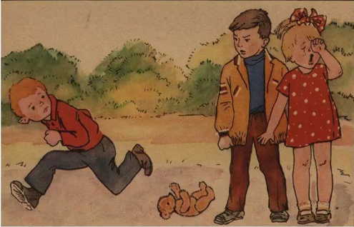
Скороговорки
Молоде́ц про́тив ове́ц,
а про́тив молодца́ сам овца́.

Slide 5

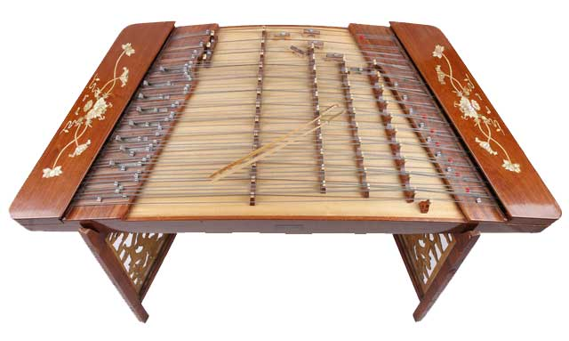
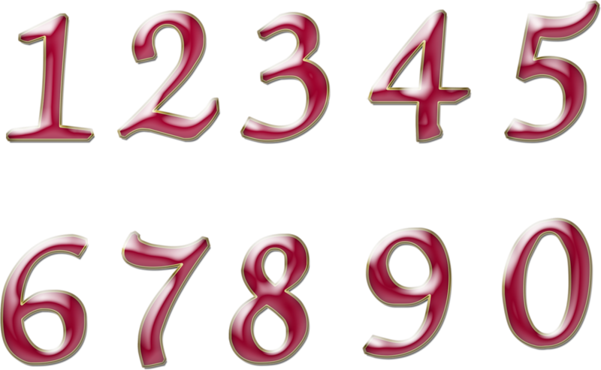
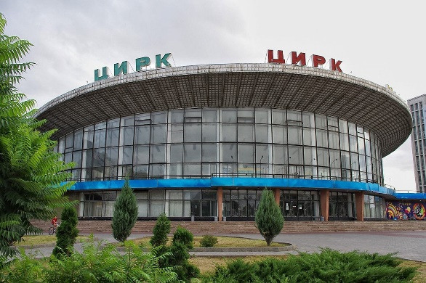

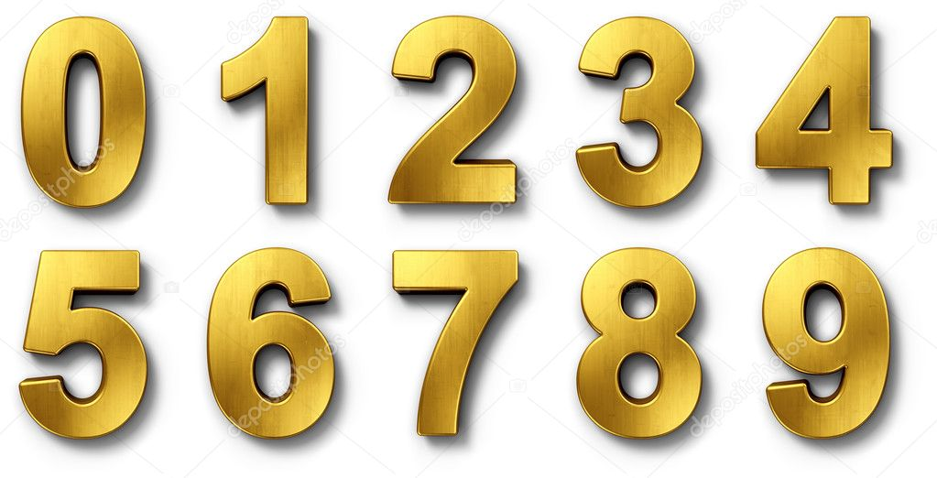
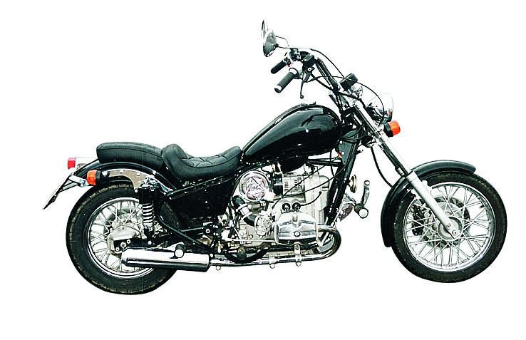
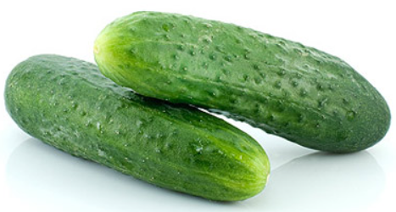


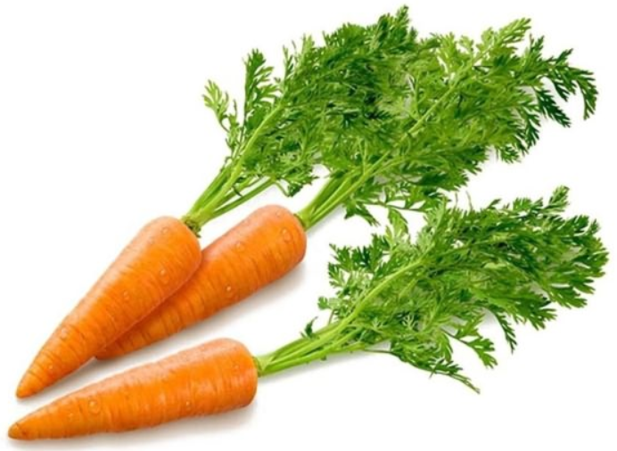
Скороговорки
Цыплёнок в ци́рке выступа́л,
Игра́л он на цимба́лах,
На мотоци́кле разъезжа́л
И цифр знал нема́ло.
Он из цили́ндра достава́л
Морко́вь и огурцы́.
И то́лько одного́ не знал:
Где пи́шут ЦЫ, где — ЦИ.

Slide 6
1. Скороговорку «Цапля...» выучить наизусть.
2. Составить три варианта текста, объясняющего, как добраться от станции метро / автовокзала /железнодорожного вокзала до вашей квартиры / дома / комнаты: а) разговор по телефону (диалог), б) письмо, в) смс (максимум — 70 символов с пробелами и знаками препинания).
3. Тест по теме «Где-куда-откуда». Ссылку на тест см. на сайте.
Домашнее задание на 30 октября 2025 г.

Slide 7
Даты и числительные

Slide 8
Числительные

Slide 9
1. Поговорку «Молодец против овец...» выучите наизусть.
2. Прочитайте тексты с числительными (https://www.philol.msu.ru/~elvigus/Gruppy/DZ gruppam/InterFsChislit.docx), обратите внимание на числительные и их формы, задайте вопросы к числительным и сочетаниям с числительными.
3. Тест по тексту «Экран криминальных сообщений» (https://onlinetestpad.com/pkf3t3voboifm).
4. Расскажите об Ольге Александровне и Татьяне.
Домашнее задание на 11 ноября 2025 г.

Slide 10
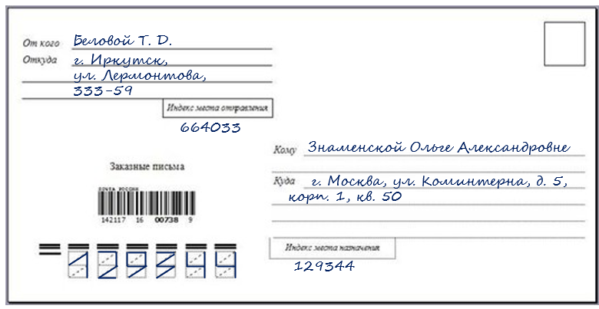
Числительные

Slide 11
Числительные
Дорогая Ольга Александровна!
Пишет Вам Ваша бывшая ученица Сергеенкова Татьяна. Вы помните выпуск 1995 года? 2 года назад мы все были на встрече выпускников. Ну, не все, конечно, а кто смог — 16 человек.
Пишу Вам обычное письмо, так как Ваш адрес у меня записан еще со школьных времён и кто-то из наших сказал, что Вы по-прежнему живёте там. А есть ли у Вас электронная почта, я, к сожалению, не знаю. Надеюсь, что Вы за эти 2 года не переехали.

Slide 12
Числительные
На встрече выпускников я рассказывала, что уже 8 лет работаю в Иркутске. Периодически езжу в отпуск к маме. Она вышла на пенсию, продала квартиру в Москве и вот уже больше 5 лет живёт в Костромской области у своей сестры. Обычно я прилетаю в Москву днём и сразу еду на вечернем поезде в Кострому, но в этот раз мне нужно кое-что сделать по работе, поэтому я задержусь в Москве на 4 дня. Очень хотела бы с Вами повидаться.
Надеюсь, что у Вас всё хорошо и Вы получите моё письмо. С нетерпе­нием буду ждать Вашего ответа. Если у Вас есть электронная почта, то вот мой мейл: tatbelova_78@mail.ru.
С уважением, Ваша бывшая ученица Таня Сергеенкова.

Slide 13
Числительные
От Ольги Александровны
Знаменская О. А.
Сегодня, 15:47
Кому: вам
Танюша, милая!
Очень была рада получить от тебя письмо. Конечно, у меня есть электронная почта, теперь без неё никуда.
Когда ты приезжаешь? Очень хочу тебя увидеть, но через 2 недели я уезжаю на 10 дней в Суздаль к своей давней подруге. Она перенесла серьёзную операцию, через 12 дней её выписывают из больницы, нужен уход, а её дочь должна срочно ехать за границу решать какие-то важные проблемы. Я решила им помочь, вот обещала приехать. Вернусь 27.04. Будет очень жаль, если ты окажешься в Москве в моё отсутствие.
Судя по твоему адресу, ты уже вышла замуж, я правильно поняла? Надеюсь, нам удастся встретиться и мы обо всём поговорим.

Slide 14
Числительные
RE: От Ольги Александровны
Белова Татьяна
Сегодня, 16:14
Кому: вам
Дорогая Ольга Александровна!
Я очень рада, что Вы получили моё письмо и ответили. Я лечу в Москву 7 или 8.04, поэтому мы обязательно встретимся. Точную дату я сообщу сразу, как куплю билет и забронирую гостиницу.
До встречи,
Ваша Таня

Slide 15
Числительные
RE: Re[2]: От Ольги Александровны
Знаменская О. А.
Сегодня, 16:21
Кому: вам
Танечка!
Я правильно поняла, что тебе теперь негде остановиться в Москве? Зачем тебе гостиница? Я живу одна в 3-комнатной квартире. Приезжай ко мне! Так мы сможем вдоволь наговориться. Да и твои бывшие одноклассники ко мне иногда заходят. Устроим внеочередную встречу выпускников. Напиши, когда ты прилетаешь. Я вряд ли смогу встретить тебя в аэропорту, но ты ведь прилетишь в Домодедово? Если поедешь на общественном транспорте, я встречу тебя у метро или у станции электрички. И вот мой телефон: 8-916-152-34-11.

Slide 16
Числительные
RE: Re[3]: От Ольги Александровны
Белова Татьяна
Сегодня, 16:24
Кому: вам
Ольга Александровна! Спасибо огромное за предложение! Если честно, у меня проблемы с гостиницей.
Билет купила на вт., 7.04. Прилетаю я в Домодедово в 14:30. Но встречать меня не надо, я доберусь сама. Позвоню Вам сразу, как приземлится самолёт.
До встречи!
Ваша Таня.

Slide 17
Числительные
Телефонный разговор. Звонок: Дзынь-дзынь-дзынь!
— Алло! Танюша! Ты уже прилетела? Так рано?
— Алло! Ольга Александровна! Я задерживаюсь. Здесь нелётная погода, гроза, град и ураган, я еще не вылетела из Иркутска.
— Алло! Алло! Танечка! Плохо слышно! Ты где? В Домодедове?
— Нет-нет, я ещё в Иркутске!
— Алло! Ничего не поняла! Ты на станции? Я выхожу тебя встречать.
— Не надо, Ольга Александровна! шшшш—сбрдддцццззззо-шшш… ту-ту-ту…

Slide 18
Числительные
Смс:
Ольга Александровна! Мой вылет задержан. Как минимум на 2 ч. Я напишу.
Ольга Александровна! Объявили мой самолёт, вылет через 35 мин. В М в 17:00. У Вас буду после 6 ч. веч.

Slide 19
1. Поговорку «Молодец против овец...» выучите наизусть.
2. Прочитайте тексты с числительными (https://www.philol.msu.ru/~elvigus/Gruppy/DZ gruppam/InterFsChislit.docx), обратите внимание на числительные и их формы, задайте вопросы к числительным и сочетаниям с числительными.
3. Тест по тексту «Экран криминальных сообщений» (https://onlinetestpad.com/pkf3t3voboifm).
4. Расскажите об Ольге Александровне и Татьяне.
Домашнее задание на 11 ноября 2025 г.

Slide 20

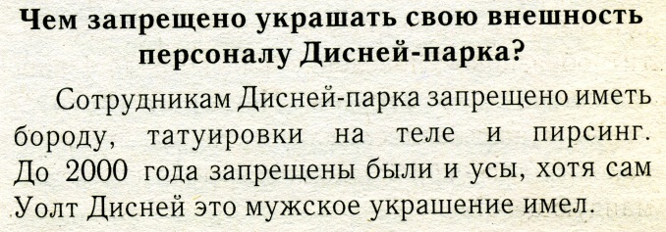
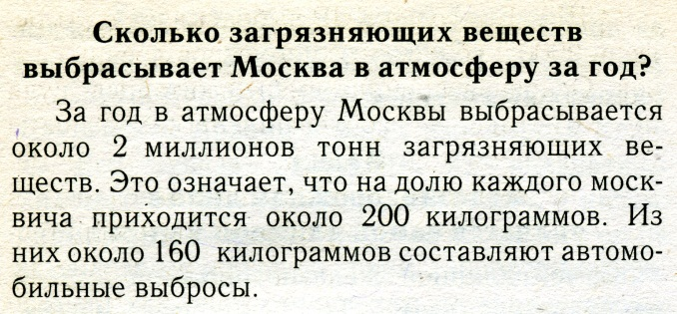
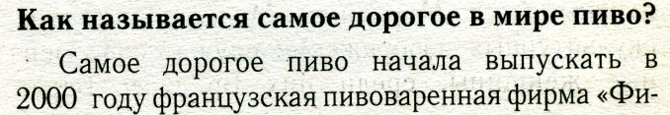
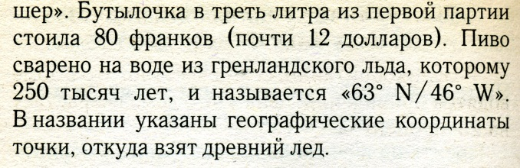

Slide 21
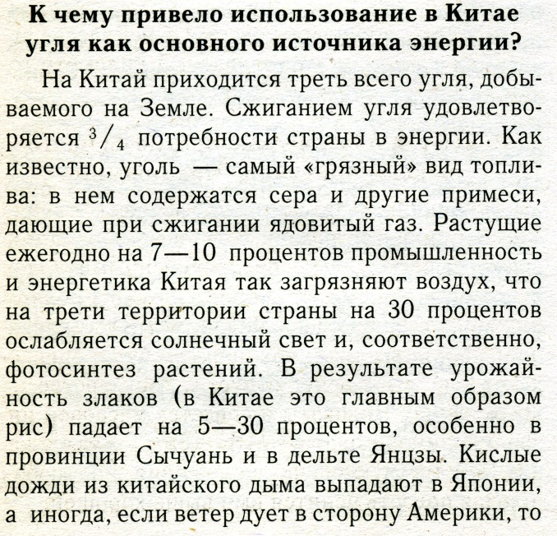
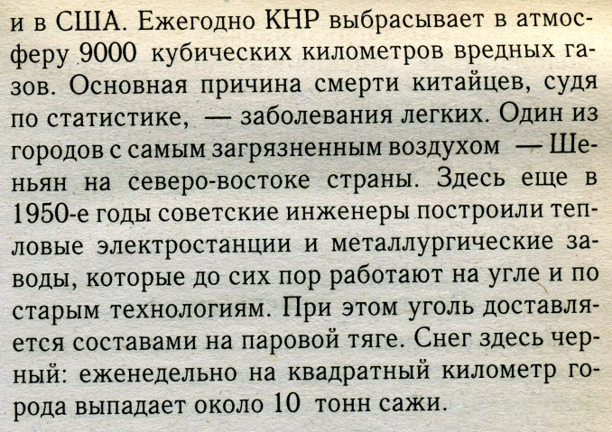
Три четвёртых
Семь – десять
Тридцать
Пять –- тридцать
Девять тысяч
В тысяча девятьсот пятидесятые
десяти

Slide 22
Числительные
Дробные числительные
3/5 всех посевов замёрзло этой зимой.

Slide 23
Числительные
Дробные числительные
3/5 всех посевов замёрзло этой зимой.
Три пятых всех посевов замёрзло этой зимой.

Slide 24
Числительные
Дробные числительные
3/5 всех посевов замёрзло этой зимой.
Три пятых всех посевов замёрзло этой зимой.
три части пятых частей (частей чего?) посевов

Slide 25
Числительные
Дробные числительные
3 из 4 (ящик) яблок были съедены за неделю.

Slide 26
Числительные
Дробные числительные
3 из 4 (ящик) яблок были съедены за неделю.
Три из четырёх ящиков яблок были съедены за неделю.

Slide 27
Числительные
Дробные числительные
3 из 4 (ящик) яблок были съедены за неделю.
Три из четырёх ящиков яблок были съедены за неделю.
¾ ящиков яблок были съедены за неделю.

Slide 28
Числительные
Дробные числительные
3 из 4 (ящик) яблок были съедены за неделю.
Три из четырёх ящиков яблок были съедены за неделю.
¾ ящиков яблок были съедены за неделю.
Три четвёртых ящиков яблок …

Slide 29
Числительные
3 из 4 (ящик) яблок были съедены за неделю.
Три из четырёх ящиков яблок были съедены за неделю.
¾ ящиков яблок были съедены за неделю.
Три четвёртых ящиков яблок …
Три четверти ящиков яблок …

Slide 30
Числительные
Дробные числительные
2/3 (класс) не пришло на занятия.

Slide 31
Числительные
Дробные числительные
2/3 (класс) не пришло на занятия.
Две третьих класса не пришло на занятия.

Slide 32
Числительные
Дробные числительные
2/3 (класс) не пришло на занятия.
Две третьих класса не пришло на занятия.
Две трети класса не пришло на занятия.

Slide 33
Числительные
Дробные числительные
Количество пятерок за диктант составило 1/4 от всех оценок.

Slide 34
Числительные
Дробные числительные
Количество пятерок за диктант составило 1/4 от всех оценок.
Количество пятерок за диктант составило одну четвёртую от всех оценок.

Slide 35
Числительные
Дробные числительные
Количество пятерок за диктант составило 1/4 от всех оценок.
Количество пятерок за диктант составило одну четвёртую от всех оценок.
Количество пятерок за диктант составило четверть всех оценок.

Slide 36
Числительные
Количество пятерок за диктант составило 1/4 от всех оценок.
Количество пятерок за диктант составило одну четвёртую от всех оценок.
Количество пятерок за диктант составило четверть всех оценок.
В группе 20 (студент).

Slide 37
Числительные
Количество пятерок за диктант составило 1/4 от всех оценок.
Количество пятерок за диктант составило одну четвёртую от всех оценок.
Количество пятерок за диктант составило четверть всех оценок.
В группе 20 (студент).
В группе двадцать студентов.

Slide 38
Числительные
Дробные числительные
Количество пятерок за диктант составило 1/4 от всех оценок.
Количество пятерок за диктант составило одну четвёртую от всех оценок.
Количество пятерок за диктант составило четверть всех оценок.
В группе 20 (студент).
В группе двадцать студентов.
То есть количество пятерок за диктант составило 5/20 от всех оценок.

Slide 39
Числительные
Дробные числительные
Количество пятерок за диктант составило 1/4 от всех оценок.
Количество пятерок за диктант составило одну четвёртую от всех оценок.
Количество пятерок за диктант составило четверть всех оценок.
В группе 20 (студент).
В группе двадцать студентов.
То есть количество пятерок за диктант составило 5/20 от всех оценок.
То есть количество пятерок за диктант составило пять двадцатых от всех оценок.

Slide 40
Числительные
Количество пятерок за диктант составило 1/4 от всех оценок.
Количество пятерок за диктант составило одну четвёртую от всех оценок.
Количество пятерок за диктант составило четверть всех оценок.
В группе 20 (студент).
В группе двадцать студентов.
То есть количество пятерок за диктант составило 5/20 от всех оценок.
То есть количество пятерок за диктант составило пять двадцатых от всех оценок.
На пятёрку написали только 5 (собир.).

Slide 41
Числительные
Количество пятерок за диктант составило 1/4 от всех оценок.
Количество пятерок за диктант составило одну четвёртую от всех оценок.
Количество пятерок за диктант составило четверть всех оценок.
В группе 20 (студент).
В группе двадцать студентов.
То есть количество пятерок за диктант составило 5/20 от всех оценок.
То есть количество пятерок за диктант составило пять двадцатых от всех оценок.
На пятёрку написали только 5 (собир.).
На пятёрку написали только пятеро.

Slide 42
Числительные
Дробные числительные
1/5 = 2/10 = 0,2

Slide 43
Числительные
Дробные числительные
1/5 = 2/10 = 0,2
одна пятая
две десятых
две десятых
ноль целых (и)
две десятых
часть, доля — ж. р.

Slide 44
Согласование числительных с существительными
20 + дом =

Slide 45
Согласование числительных с существительными
20 + дом = двадцать домов

Slide 46
Согласование числительных с существительными
20 + дом = двадцать домов
21 + дом =

Slide 47
Согласование числительных с существительными
20 + дом = двадцать домов
21 + дом = двадцать один дом

Slide 48
Согласование числительных с существительными
20 + дом = двадцать домов
21 + дом = двадцать один дом
20 + процент + дом =

Slide 49
Согласование числительных с существительными
20 + дом = двадцать домов
21 + дом = двадцать один дом
20 + процент + дом = двадцать процентов домов

Slide 50
Согласование числительных с существительными
20 + дом = двадцать домов
21 + дом = двадцать один дом
20 + процент + дом = двадцать процентов домов
21 + процент + дом =

Slide 51
Согласование числительных с существительными
20 + дом = двадцать домов
21 + дом = двадцать один дом
20 + процент + дом = двадцать процентов домов
21 + процент + дом = двадцать один процент домов

Slide 52
Согласование числительных с существительными
20 + дом = двадцать домов
21 + дом = двадцать один дом
20 + процент + дом = двадцать процентов домов
21 + процент + дом = двадцать один процент домов
20 + половина + дом =

Slide 53
Согласование числительных с существительными
20 + дом = двадцать домов
21 + дом = двадцать один дом
20 + процент + дом = двадцать процентов домов
21 + процент + дом = двадцать один процент домов
20 + половина + дом = двадцать с половиной домов

Slide 54
Согласование числительных с существительными
20 + дом = двадцать домов
21 + дом = двадцать один дом
20 + процент + дом = двадцать процентов домов
21 + процент + дом = двадцать один процент домов
20 + половина + дом = двадцать с половиной домов
20,5 + дом =

Slide 55
Согласование числительных с существительными
20 + дом = двадцать домов
21 + дом = двадцать один дом
20 + процент + дом = двадцать процентов домов
21 + процент + дом = двадцать один процент домов
20 + половина + дом = двадцать с половиной домов
20,5 + дом = двадцать целых пять десятых дома

Slide 56
Согласование числительных с существительными
20 + дом = двадцать домов
21 + дом = двадцать один дом
20 + процент + дом = двадцать процентов домов
21 + процент + дом = двадцать один процент домов
20 + половина + дом = двадцать с половиной домов
20,5 + дом = двадцать целых пять десятых дома
20 + половина + процент + дом =

Slide 57
Согласование числительных с существительными
20 + дом = двадцать домов
21 + дом = двадцать один дом
20 + процент + дом = двадцать процентов домов
21 + процент + дом = двадцать один процент домов
20 + половина + дом = двадцать с половиной домов
20,5 + дом = двадцать целых пять десятых дома
20 + половина + процент + дом = двадцать с
половиной процентов домов

Slide 58
Согласование числительных с существительными
20 + дом = двадцать домов
21 + дом = двадцать один дом
20 + процент + дом = двадцать процентов домов
21 + процент + дом = двадцать один процент домов
20 + половина + дом = двадцать с половиной домов
20,5 + дом = двадцать целых пять десятых дома
20 + половина + процент + дом = двадцать с
половиной процентов домов
20,5 + процент + дом =

Slide 59
Согласование числительных с существительными
20 + дом = двадцать домов
21 + дом = двадцать один дом
20 + процент + дом = двадцать процентов домов
21 + процент + дом = двадцать один процент домов
20 + половина + дом = двадцать с половиной домов
20,5 + дом = двадцать целых пять десятых дома
20 + половина + процент + дом = двадцать с
половиной процентов домов
20,5 + процент + дом = двадцать целых пять
десятых процента домов

Slide 60
Согласование числительных с существительными
21 + процент + дом = двадцать один процент домов
20 + половина + дом = двадцать с половиной домов
20,5 + дом = двадцать целых пять десятых дома
20,5 + процент + дом = двадцать целых пять
десятых процента домов
(частей)
(частей)

Slide 61
Домашнее задание на 13 ноября 2025 г.
Тест по числительным («Числительные-2 (ДЗ)»: сложные и составные, склонение числительных, сочетание с существительными) — https://onlinetestpad.com/eyilm4tsjpwfy.
На следующем занятии будет очередной тест по числительным. Повторите тему!!!

